Slide 1
如何实现http版
helloworld

Slide 2
TCP/IP协议

Slide 3
百度百科
TCP/IP协议（传输控制协议/互联网协议）不是简单的一个协议，而是一组特别的协议，包括：TCP，IP，UDP，ARP等，这些被称为子协议。在这些协议中，最重要、最著名的就是TCP和IP。因此，大部分网络管理员称整个协议族为“TCP/IP”。

Slide 4
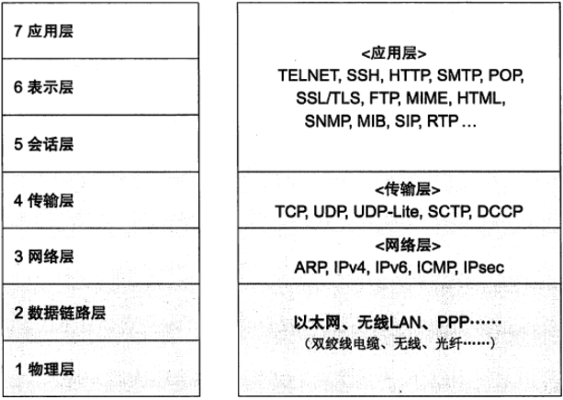
分层
OSI七层网络模型
TCP/IP网络模型

Slide 5
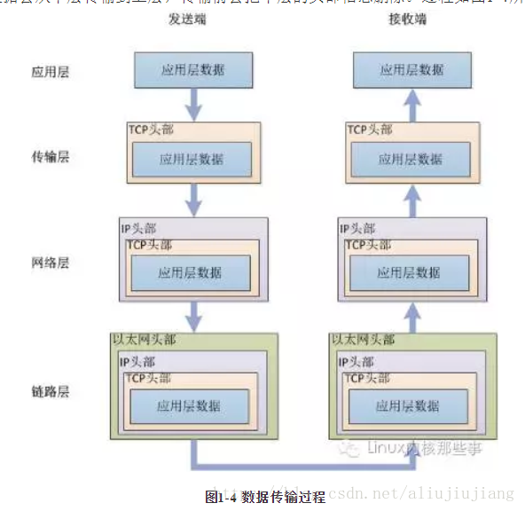
数据传输过程

Slide 6
TCP协议

Slide 7
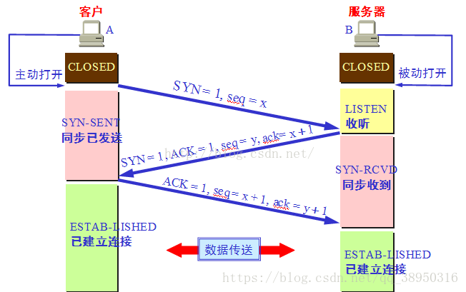
三次握手

Slide 8
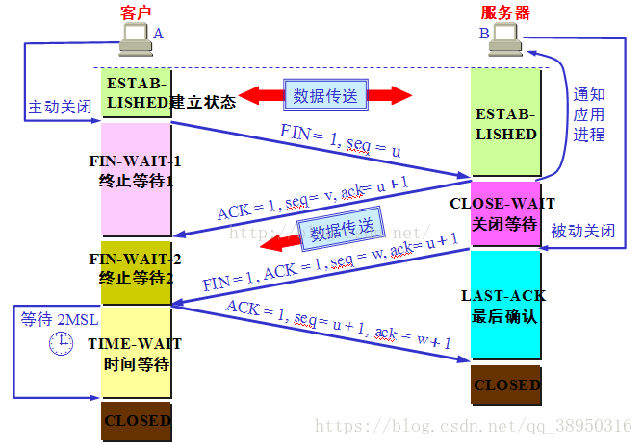
四次挥手

Slide 9
RST（连接复位）包
有时候也会出现无法建立tcp连接或tcp连接异常终止的情况。
--拒绝连接请求
--异常终止连接
--终止空闲的连接

Slide 10
保活机制
在一个TCP连接上可以连续发送多个数据包，在TCP连接保持期间，如果没有数据包发送，需要双方发检测包以维持此连接，一般需要自己做在线维持（不发生RST包和四次挥手）即：Keepalive（存活定时器）功能。

Slide 11
SOCKET
套接字（socket）是通信的基石
Socket是网络编程的一个抽象概念。通常我们用一个Socket表示“打开了一个网络链接”，而打开一个Socket需要知道目标计算机的IP地址和端口号，指定协议类型
进行网络通信必须的五种信息：
--连接使用的协议，(TCP,UDP)
--本地主机的IP地址，
--本地进程的协议端口，
--远地主机的IP地址，
--远地进程的协议端口。
当使用TCP协议进行连接时，该Socket连接就是一个TCP连接。
socket则是对TCP/IP协议的封装和应用（程序员层面上）。
例子：（略）

Slide 12
注意：
域名和IP地址的区别
域名是相对于网站来说的，
IP地址是相对于网络来说的，
准确的说是通过DNS服务器来完成的，
你提交域名，他给你返回一个IP地址，
也称之为域名解析），接着做出一个响应，
将信息返回。
流程：
输入域名----域名解析服务器（dns）
解析成IP地址---访问IP地址---完成访问的内容---返回信息

Slide 13
HTTP协议
-超文本传输协议
-应用层协议
-基于TCP
-短链接
-无状态

Slide 14
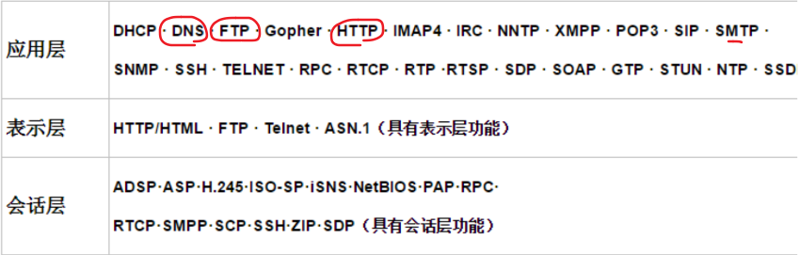
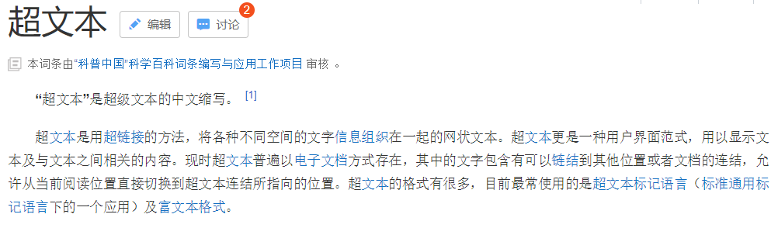
简介
应用层
超文本

Slide 15

URL组成
--协议部分
HTTP:协议
https:协议
--分隔符//
--域名(www.baidu.com)
--端口(:80)80是默认端口
--虚拟目录部分
--文件名部分（“/”开始到“？”为止）
--参数部分（“？”开始到“#”）
--锚点:(页外的锚点跳转。所以当我们需要跳转到其他页面的某个区域时)
（http: // www.aspxfans.com :8080 /news /index.asp ?boardID=5&ID=24618&page=1# name）

Slide 16
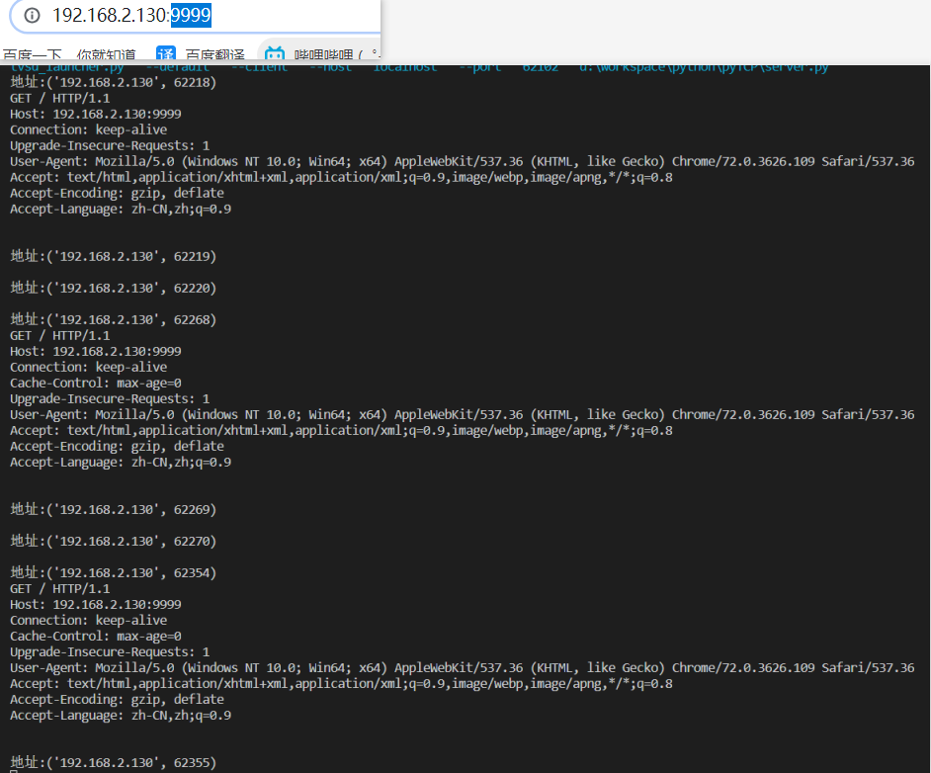
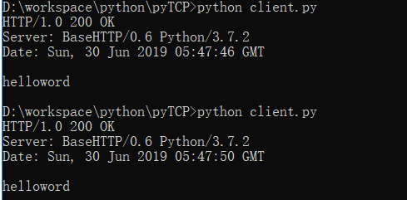
感受TCP和HTTP的联系
向TCP发送HTTP请求
向HTTP服务器发送HTTP请求报文

Slide 17
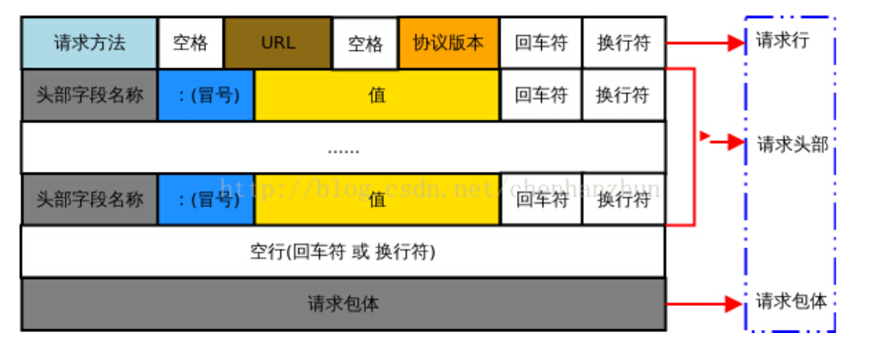
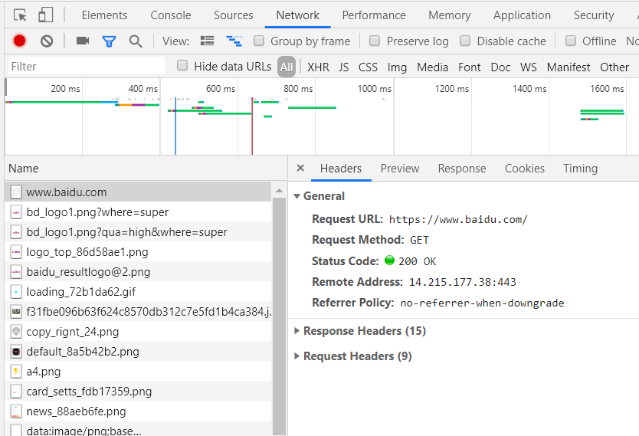
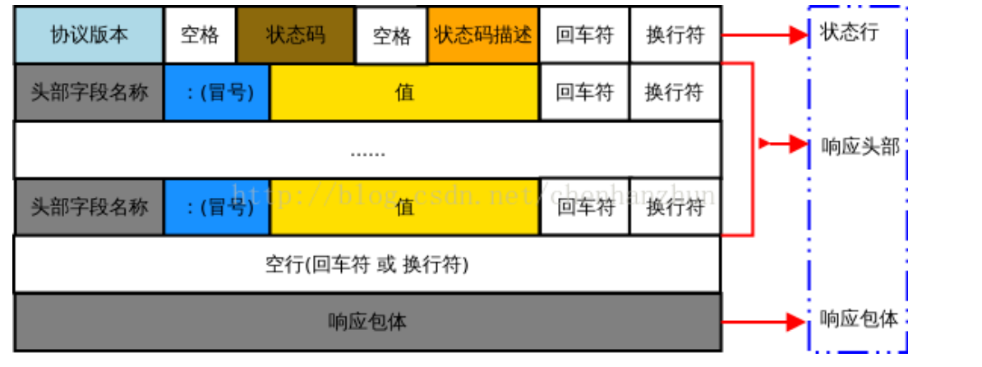
请求报文和响应报文

Slide 18
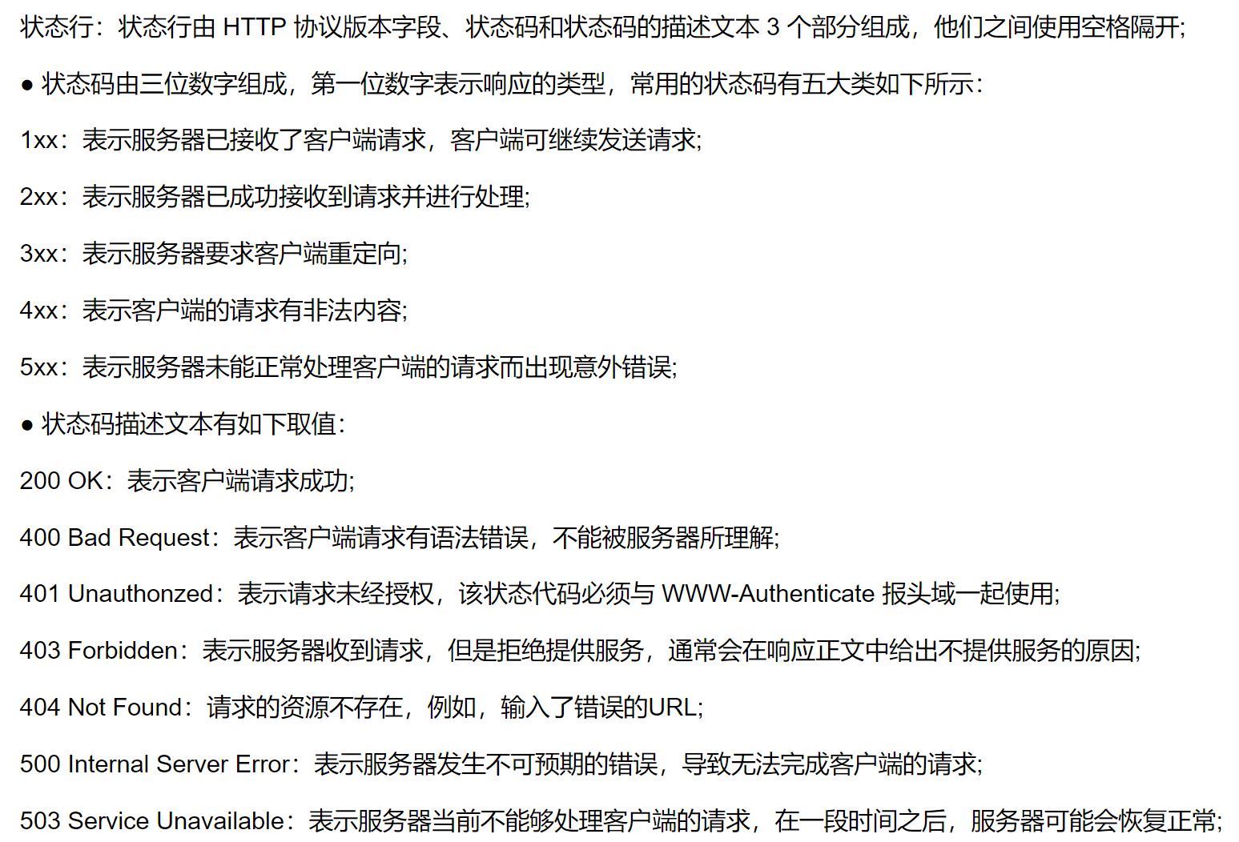
状态码

Slide 19
基于TCP协议实现简易的HTTP服务器（helloword）
用socket启动TCP
接受HTTP连接请求
接收处理HTTP请求报文
发送返回HTTP响应报文
关闭连接
请看代码-----

